Slide 1
최종 발표회
혁신성장 청년인재 집중양성
이미지 분류 기반
K-POP 안무 티칭 서비스 개발
이예랑 배소현 정수현 이가은 한겨레
MBM
(Mountain Beyond a Mountain)

Slide 2
1. 프로젝트 개요
추진배경 및 목표
서비스 소개
개발 요구사항
추진 일정
2. 기술 상세 내용
서비스 아키텍쳐
서비스 로직
적용 기술 선정 배경
데이터 확보
CNN 모델링
웹 서비스 구현
기술 시연
3. 결론
사용자 피드백
한계 및 향후 발전 방향
기대효과

Slide 3
1. 프로젝트 개요
추진배경 및 목표
서비스 소개
개발 요구사항
추진 일정

Slide 4
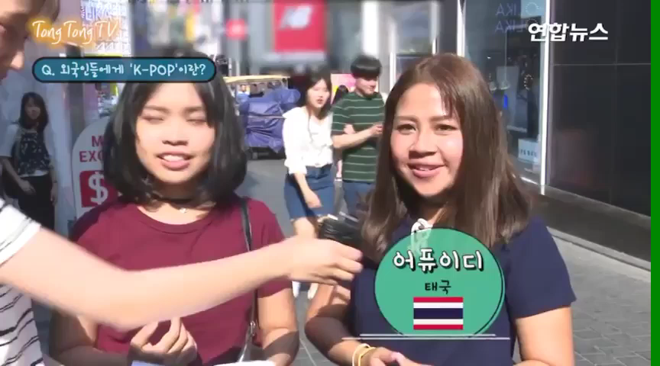
1-1) 추진배경 및 목표
● 추진배경 : 전세계적인 K-POP 인기 열풍에 따른 해외 팬들의 안무 커버(따라하기) 관심 급증
전세계적 K-POP 인기 증가
국내 음악 콘텐츠 수출 급증
(단위 : 만달러)
4억
5232
3억
8102
3억
3565
2억
7733
2억
3510
1억
9611
*출처 : 한국콘텐츠진흥원

Slide 5

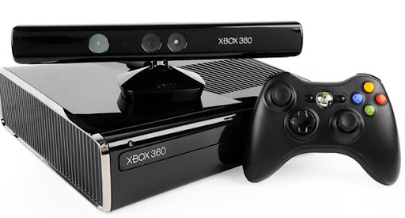
1-1) 추진배경 및 목표
● 목표 : K-POP 관심 급증에 따른 안무 티칭 서비스 개발
K-POP 콘텐츠 필요성
기존 모션 서비스 이용 제약 문제
언택트 소비 트렌드 등장
코로나19 확산으로 외출을 줄여서
71.6%
때와 장소에 구애 받지 않아서
47.7%
결제가 편리해서
40.5%
접촉이 부담스러워서
32.9%
대기 시간
28.9%
*출처 : 사람인
전세계적으로 K-POP 인기가 증가한 반면 티칭 관련 콘텐츠는 부재
기존의 모션 인식 서비스는 키넥트 같은 센서를 필요해 서비스 이용에 제약
코로나 사태로 언택트 소비 문화가 등장했으며 전 산업에서 언택트 도입
K-POP 안무 티칭 서비스 개발
K-POP 기반 맞춤형 서비스 : 사용자는 원하는 아이돌과 멤버를 선택해서 안무 습득 가능
이용 편리성 제공 : 딥러닝 기반 모션 인식으로 별도의 장비 없이 웹캠으로 이용 가능
개인 언택트 서비스 : 장소의 제한 없이 이용할 수 있는 서비스

Slide 6
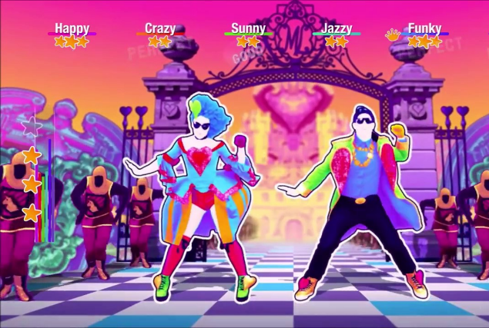
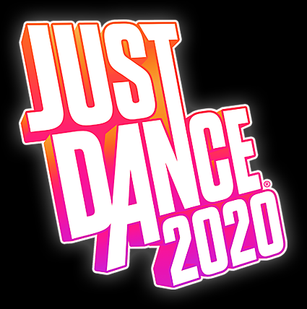
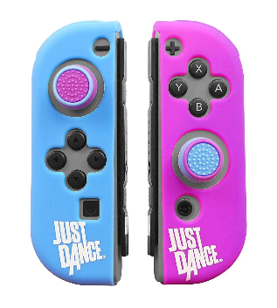
1-1) 추진배경 및 목표
● 요구사항 반영 : 기존 서비스의 단점과 안무 배우는 사람의 요구사항을 분석해 새로운 서비스를 기획
기존 유사 서비스의 단점
- 별도의 장비(닌텐도 스위치)가 필요함
- 정확하게 동작을 따라 했는지 알 수 없음
안무 배우는 사람의 요구사항
요구사항 반영
개인 맞춤형 안무 지도를 받고 싶어함
언택트 시대에 맞춰 1:1 코칭
정확한 동작을 배우고 싶음
Pose Skeleton을 잡아
정확한 자세 코칭
초보자가 배울 수 있는 콘텐츠
입문자도 쉽게 따라하도록
Point 안무 구성

Slide 7
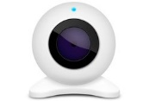
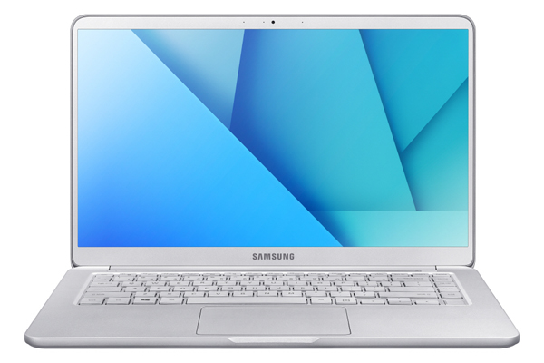
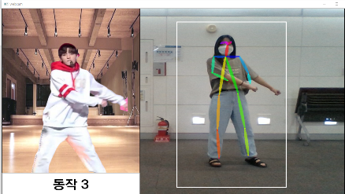

1-2) 서비스 소개
● 선택한 아이돌의 안무를 딥러닝 기반 동작 매칭 기술로 따라하며 배울 수 있는 서비스
webcam
1
Recognize
&
Matching
2
Show Dance Pose User chosen
4
3
user
Notes:
사용자가 고른 아이돌의 안무가 서비스에서 제공되고, 이를 따라추는 사용자의 모습이 웹캠으로 인식받아 동작이 안무와 일치하는지 평가함

Slide 8
1-3) 개발 요구사항
● 서비스 구현을 위한 요구사항 별 개발 방안 설계
개발요구사항 | 개발 방안 | 비고
1. 데이터 확보 | 포즈 영상 촬영 프레임 별 이미지 확보 데이터 전처리 1 : grayscale, 좌우대칭 변환 데이터 전처리 2 : 배경 제거 및 skeleton 추출 | 동작별 850장의 이미지 데이터 확보(7동작, 총 5,950장) Openpose 활용해 skeleton 추출한 이미지 데이터 확보
2. CNN 모델링 | CNN 모델 학습 선정 및 진행 모델 성능 개선 및 향상 모델 간 정확도 비교 / 분석 최종 모델 선정 | 6개의 CNN 모델링 결과 도출 최종 모델 선정 (VGG19)
3. 서비스 개발 | 서비스 로직 분석 및 서비스 알고리즘 작성 서비스 세부 로직 설계 사용자 웹캠 화면 Openpose 구현 사용자 동작과 제공 동작 이미지 매칭 | Tkinter (GUI)
4. 웹서비스 구현 | Django 아키텍쳐 설계 웹 서비스 기능 구현 웹페이지 UI 디자인 Pyinstaller.exe 파일 연결 | Pyinstaller exe 파일 장고 웹페이지

Slide 9
1-4) 추진일정
● 서비스 구현을 위한 요구사항 별 개발 방안 설계
분류 | 수행내용 | 담당 | 4월 |  |  | 5월 |  |  |  |  | 6월
 |  |  | 2주 | 3주 | 4주 | 1주 | 2주 | 3주 | 4주 | 5주 | 1주 | 2주 | 3주
주요 Milestone |  |  | 착수 |  |  |  |  | 중간 |  |  |  |  | 최종
1. 주제 선정 | 1-1. 자료 조사 | 전체
 | 1-2. 기술동향파악 | 전체
 | 1-3. Openpose 기술 구현 | 전체
 | 1-4. 주제 재선정 | 전체
2. 데이터 확보 | 2-1. 포즈 영상 촬영 및 이미지 추출 | 전체
 | 2-2. 데이터 전처리 | 전체
3. 모델 설계 | 3-1. CNN 모델 5개 선정 | 배소현, 이가은, 한겨레
 | 3-2. 모델 학습 및 정확도 테스트 | 배소현, 이가은, 한겨레
 | 3-3. 모델 간 정확도 비교/분석 | 배소현, 이가은, 한겨레
 | 3-4. 모델 선정(VGG19) | 배소현, 이가은, 한겨레
 | 3-5. 모델 정확도 개선 | 배소현, 이가은, 한겨레
4. 서비스 개발 | 4-1. 서비스 로직 분석 | 이예랑, 정수현
 | 4-2. 서비스 알고리즘 작성 | 이예랑, 정수현
 | 4-3. 서비스 로직 설계(tkinter 기반) | 이예랑, 정수현
 | 4-3-1. 랜덤 이미지 제공 | 이예랑, 정수현
 | 4-3-2. 매칭시 화면 전환 | 이예랑, 정수현
 | 4-3-3. 매칭 시 다음 이미지 제공 | 이예랑, 정수현
 | 4-3-4. 서비스 인터페이스 연결 | 이예랑, 정수현
 | 4-3-6. 지정한 번호 순으로 이미지 팝업 | 이예랑, 정수현
 | 4-3-7. 멤버 선택 화면 추가 | 이예랑, 정수현
 | 4-4 서비스 GUI 디자인 | 전체
5. 웹서비스 구현 | 5-1. Pyinstaller을 통해 exe 만들기 | 배소현, 이예랑
 | 5-2. Django 아키텍쳐 설계 | 이가은
 | 5-3. 웹 기능 구현 | 이가은
 | 5-4. 디자인 | 이가은
6. 통합 테스트 | 6-1. 단위 테스트 | 전체
 | 6-2. 통합 테스트 | 전체

Slide 10
2. 기술 상세 내용
서비스 아키텍쳐
서비스 로직
적용 기술 선정 배경
데이터 확보
CNN 모델링
웹 서비스 구현
기술 시연

Slide 11
2-1) 서비스 아키텍쳐
● 구현되는 서비스를 사용자와 개발자 입장에서 아키텍쳐로 표현
Users
Developers
Start 화면
Openpose 기반
Pose skeleton 데이터 set
그룹, 노래, 멤버 선택 화면
데이터 전처리
춤 영상 제공 및
준비 화면
CNN 모델 학습
포즈화면
Pose estimation logic
Webcam
동작 제공
Users
skeleton
User Pose input
Trained VGG16
이미지 모델
매칭 시 다음
이미지 제공
Pose skeleton 모델 이미지 분류
매칭 평가
Estimated Pose

Slide 12
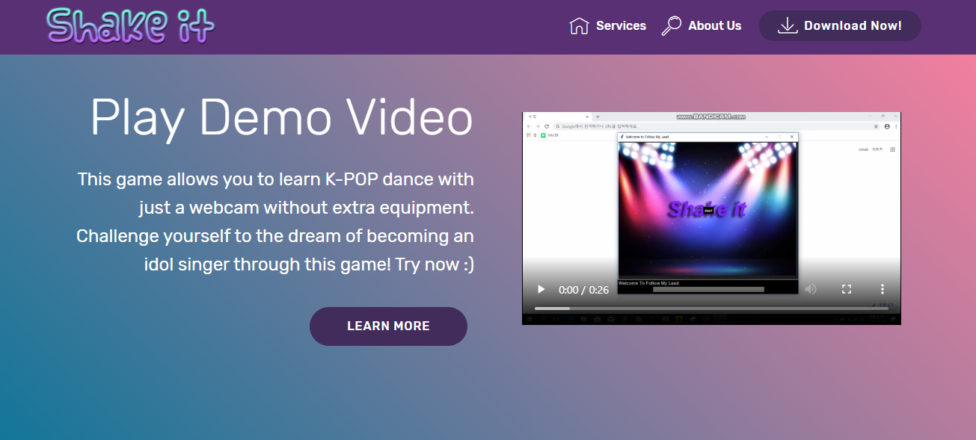
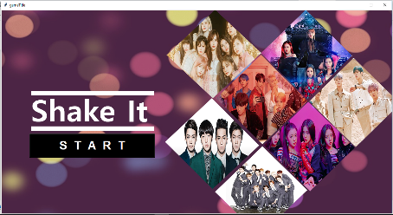
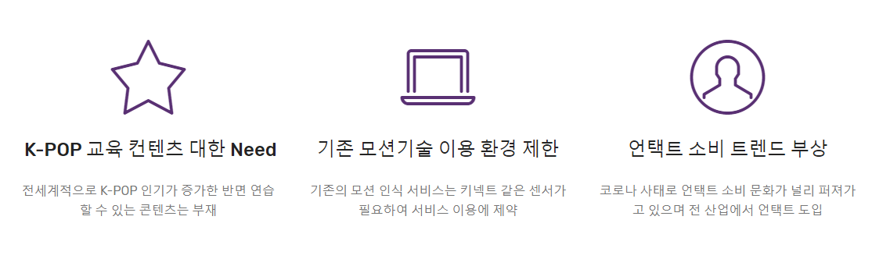

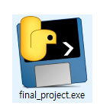
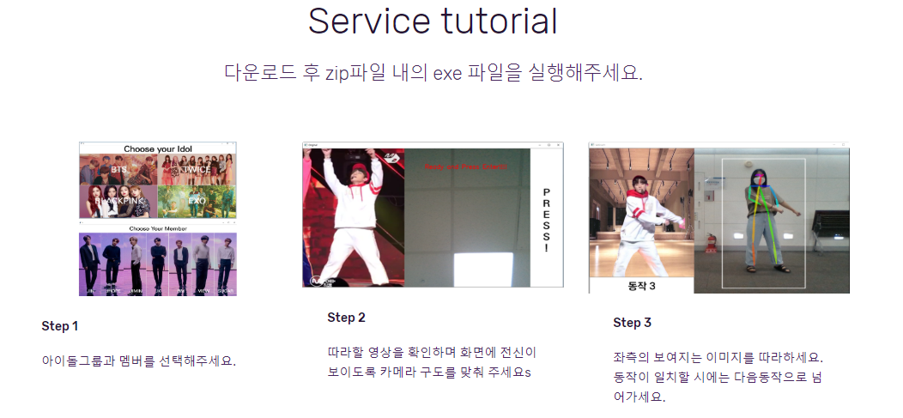

2-2) 서비스 로직
다운로드
서비스 실행
웹페이지

Slide 13
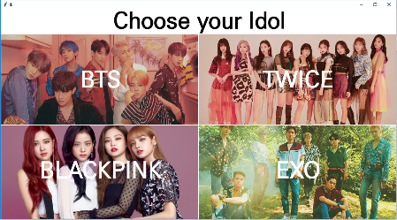
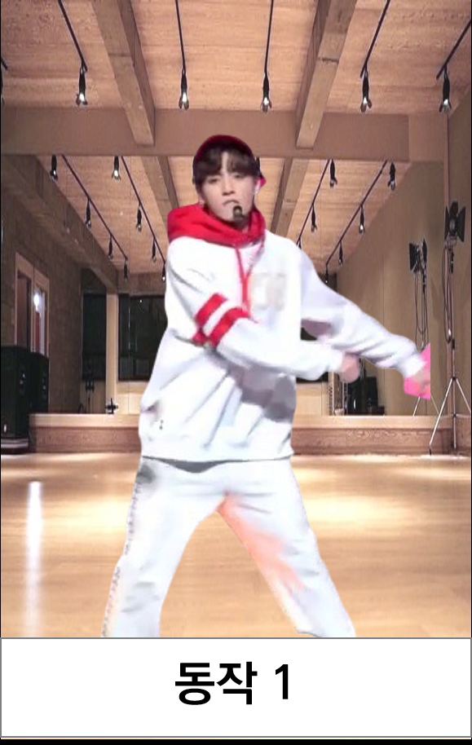
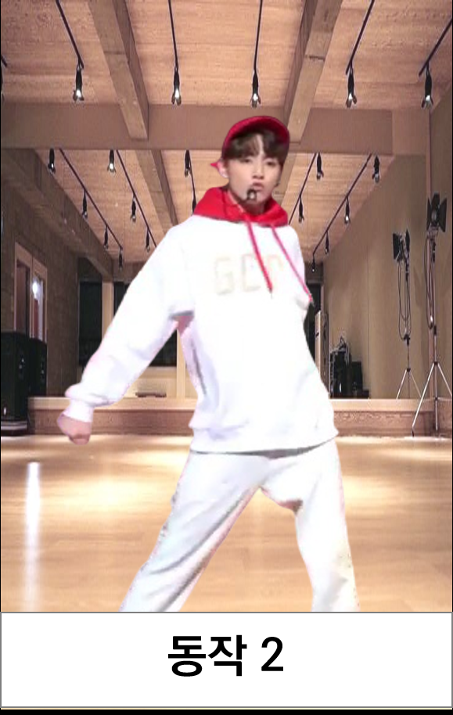

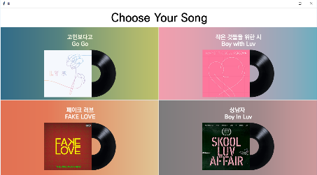
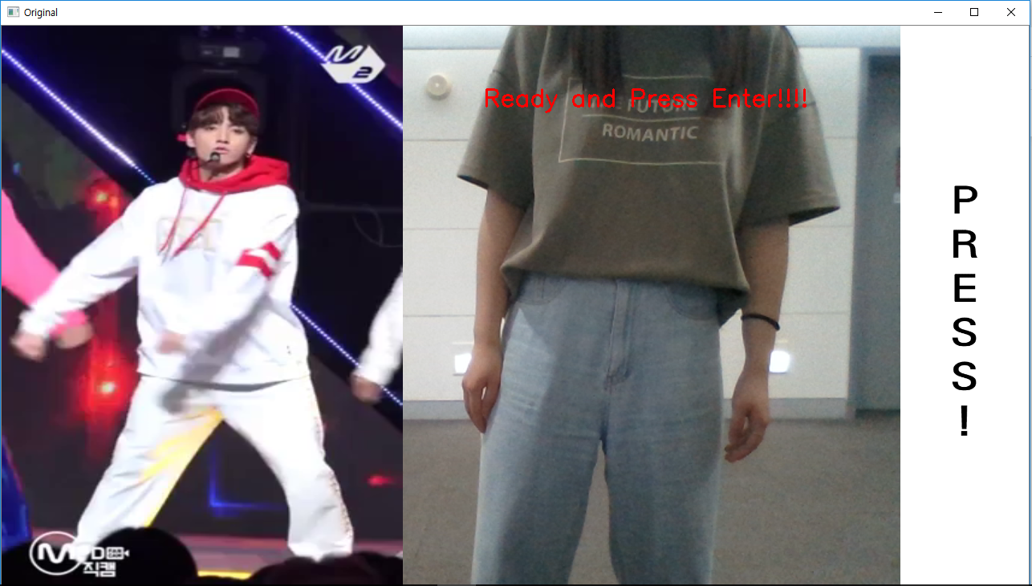
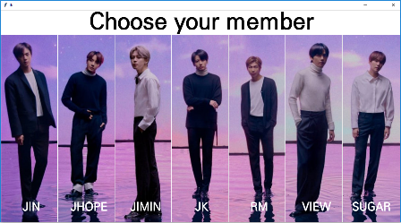
2-2) 서비스 로직
게임 시작 화면
사용자 선택 화면
안무 동작 제공 화면
준비 화면
실행 화면

Slide 14
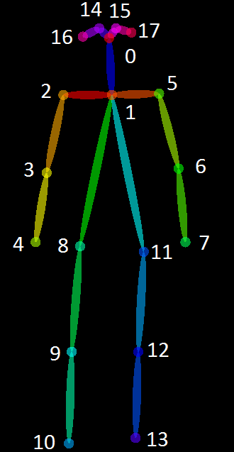
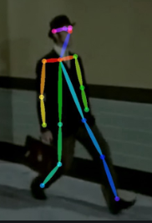
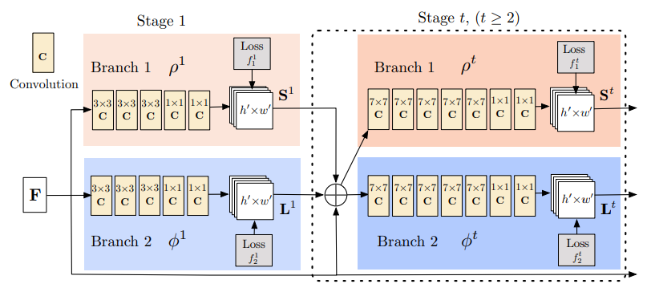
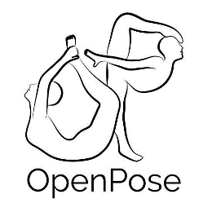
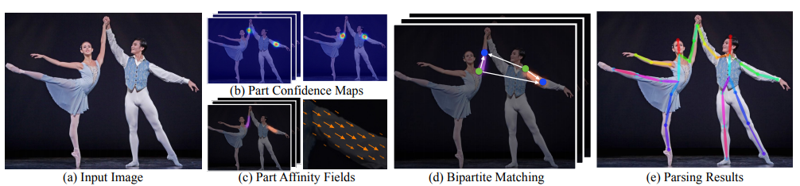
2-3) 적용 기술 선정 배경
● OpenPose : 동작 매칭 정확도 향상을 위해 Human Pose Estimation 기법인 OpenPose*를 활용
- OpenPose : 최초의 딥러닝 기반 2D 멀티 휴먼 포즈 추정 기법
- Human Pose Estimation : 주요 신체 부위(joint)의 위치를 찾는 문제
Openpose 18 keypoints
* Zhe Cao, et al, Realtime Multi-Person 2D Pose Estimation using Part Affinity Fields, CVPR2017

Slide 15
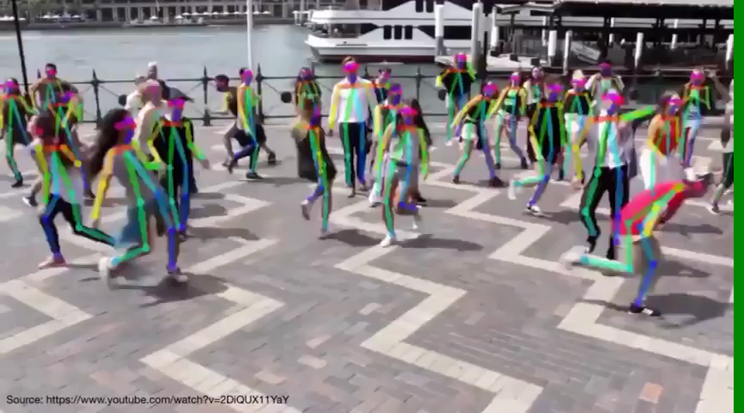
2-3) 적용 기술 선정 배경
● OpenPose : 이미지나 영상에서 사람의 주요 18개 관절을 찾아 자세를 추출

Slide 16
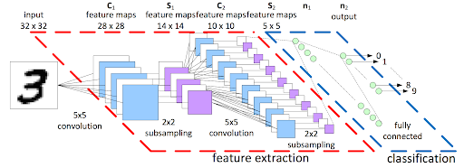
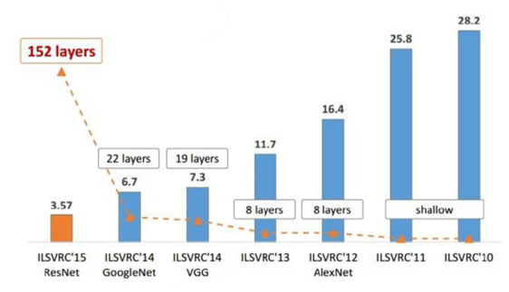

2-3) 적용 기술 선정 배경
● 이미지 Classification과 CNN 모델 : 이미지에서 추출된 특징 기반 분류
◀ CNN 기본 아키텍쳐
ILSVRC 대회(이미지넷 이미지 인식 대회)에서
1위를 차지한 CNN 아키텍쳐

Slide 17
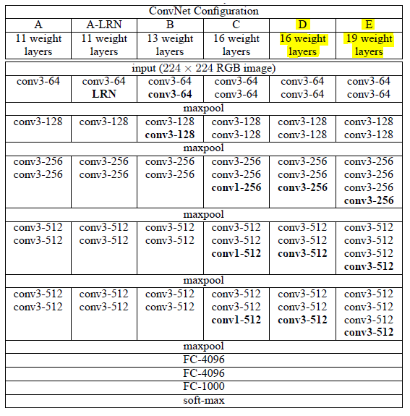
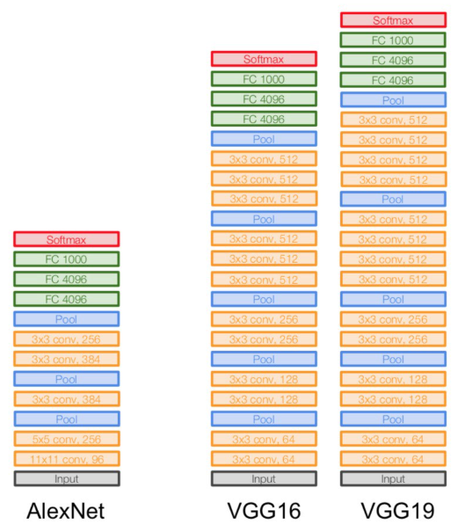
2-3) 적용 기술 선정 배경
● VGG19 : 네트워크의 깊이를 깊게 쌓아 성능을 향상시킨 모델
layer 개수에 따라 VGG16, VGG19로 불림
8개 layer 사용
16개, 19개의 더 많은 수의
layer 사용

Slide 18
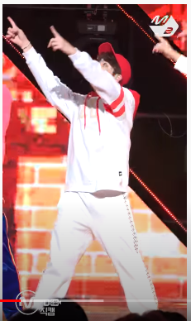
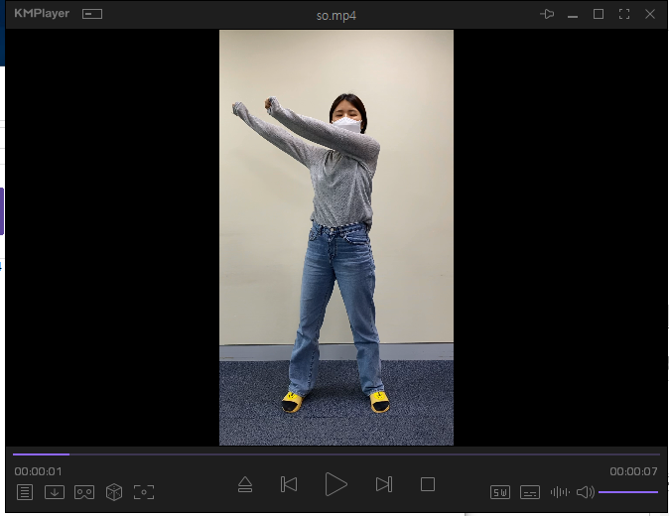
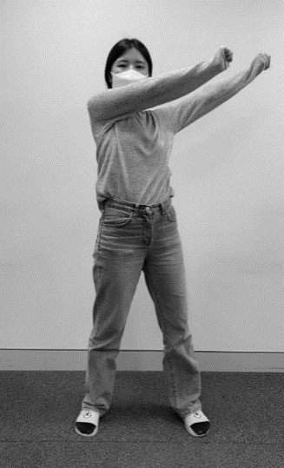
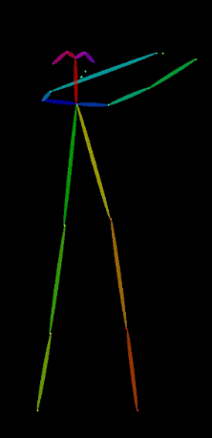
2-4) 데이터 확보
● 직접 촬영한 영상에서 프레임 단위로 이미지를 확보하고 OpenPose 활용 전처리 과정 진행
프레임
캡쳐
Skeleton
추출
MP4
동작을 따라하는 미세한 움직임 변화를 데이터로 확보하기 위해 동영상으로 촬영
촬영한 mp4 영상을 프레임 단위로 저장해 각 동작당 850장의 데이터 확보
확보한 이미지 데이터에 OpenPose를 적용해 배경을 제외한 Skeleton 정보만 있는 데이터로 전처리

Slide 19

2-5) CNN 모델링
● 데이터의 특징을 추출하여 패턴을 파악하는 CNN 알고리즘을 통해 모델링을 수행
Grayscale
이미지 데이터
CNN model | ACCURACY | VAL_ACCURACY
VGG16 | 0.8340 | 0.6201
VGG19 | 0.7686 | 0.5819
DENSENET | 0.9166 | 0.3021
MOBILENET | 0.9578 | 0.5590
OpenPose
적용 데이터
(배경 제거)
CNN model | ACCURACY | VAL_ACCURACY
VGG16 | 0.9577 | 0.8367
VGG19 | 0.9890 | 0.8889
DENSENET | 0.9552 | 0.6181
MOBILENET | 0.9730 | 0.7812

Slide 20


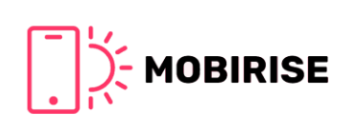
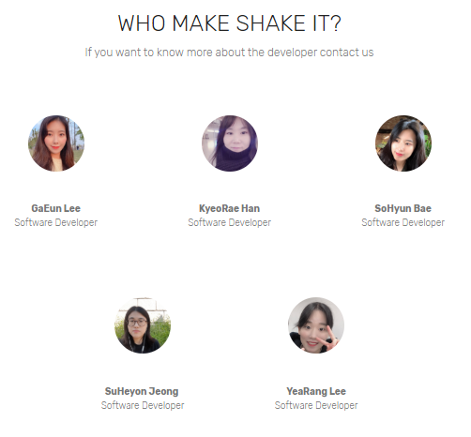
2-6) 웹 서비스 구현
● Django, Atom, Mobirise를 활용 웹페이지 아키텍쳐 설계
Web Publishing
Django : 파이썬으로 작성된 오픈 소스 Web/APP 프레임워크
Atom : 오픈소스 형태의 OS X, 리눅스, 윈도우용 문서 및 소스 코드 편집기
GUI
프리웨어 웹 디자인 프로그램
코딩없이 부트 스트랩 웹 사이트 를 만들고 게시 가능
다양한 웹 사이트 테마를 드래그 앤 드롭으로 구현

Slide 21
2-6) 웹 서비스 구현
● Django 활용 웹페이지 아키텍쳐 설계
Project
project
webapp
manage.py
settings
static
templates
urls
views
urls
assets
webapp
bootstrap
images
css
First_view
메인 페이지 화면
같은 폴더urls import

Slide 22
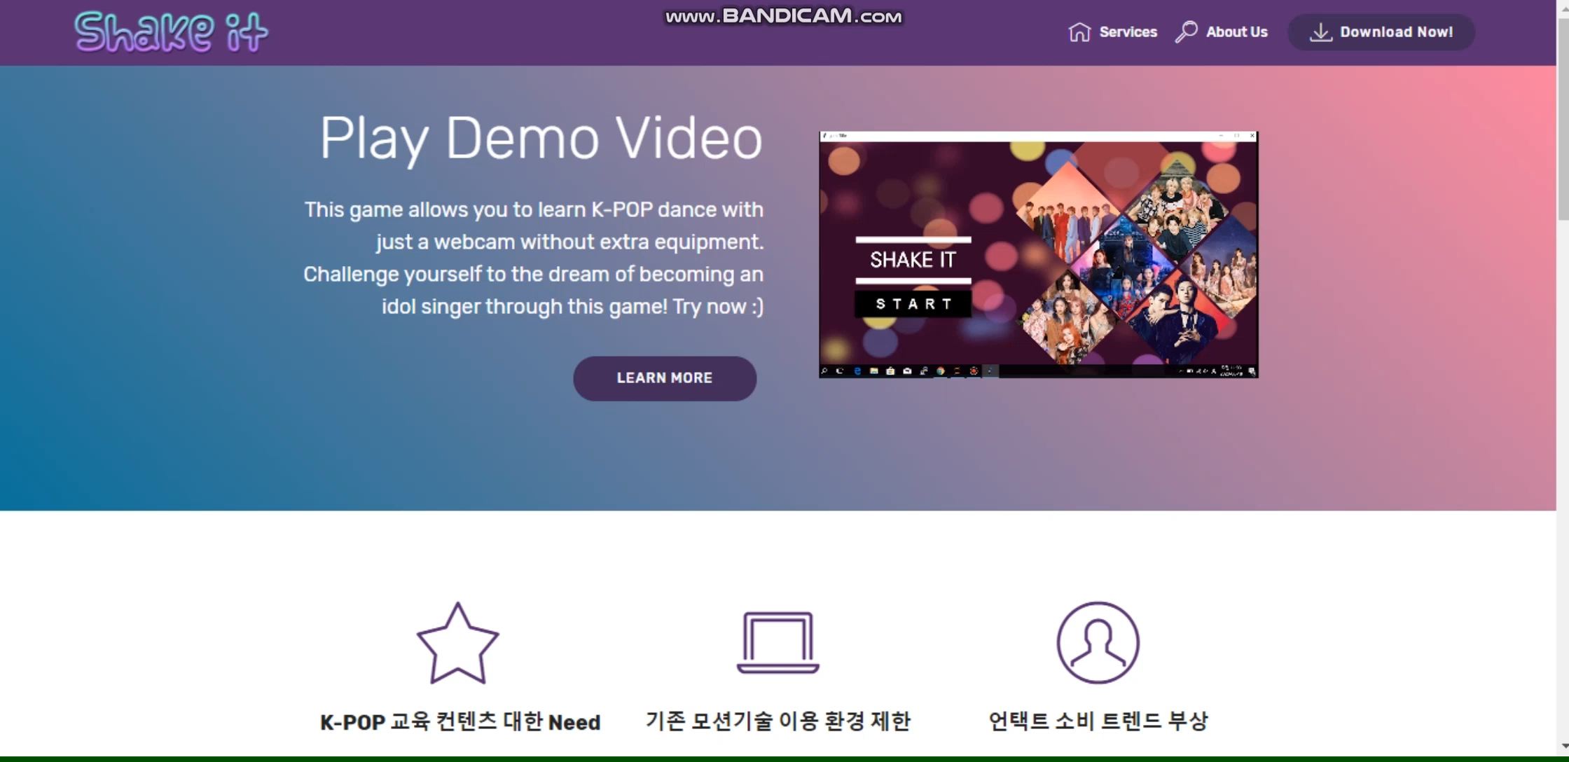
2-7) 기술 시연

Slide 23
3. 결론
사용자 피드백
한계 및 향후 발전 방향
기대효과

Slide 24



3-1) 사용자 피드백
● 성별과 연령대별을 고려한 10명을 대상으로 테스트 함
반응
아쉬운 점
획기적인 아이디어
아이돌 팬을 기반으로 사용자를 확보하기 좋을 것 같다.
반응속도가 느린게 아쉽다
사용자가 잘 못하거나 움직이지 않을 때 응원의 메시지가 나오면 좋을 것 같다
20대 (남)
운동에도 도움이 된다
재밌게 춤을 배울 수 있다
서비스 화면마다 이용설명이 구체적으로 안내되면 좋을 것 같다
30대 (남)
서비스 인터페이스가 예뻐서 좋다
더욱 다양한 아이돌과 노래가 확보되길 원한다
효과음이 있으면 좋겠다
20대 (여)

Slide 25
3-2) 한계 및 향후 발전 방향
● 테스트 결과 개선 포인트를 반영해 발전된 서비스를 출시할 계획
SHAKE IT 1.0 개선점
SHAKE IT 2.0
알고리즘 측면
이미지로만 춤 동작을 비교하는 알고리즘
실시간 웹캠 반응 속도가 느림
실시간 반응 속도 및
정확성 개선 방안 연구
GUI 측면
직관적이지 못한 UI
음향효과의 부재
GUI 개선
(음향, 화면설정)
데이터 측면
다양하지 못한 서비스 데이터
여러 아이돌 안무를 추가할 때 수작업으로 해야 하는 단점 있음
안무데이터 수집 자동화 방안 연구

Slide 26


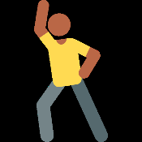
3-3) 기대효과
● 소비자, 안무가, 콘텐츠 유통업 간의 선순환적 기대효과를 얻을 수 있음
글로벌 시장 대상 K-POP 홍보 가능
신인/신곡 프로모션 수단 확보
콘텐츠 유통업
K-POP
산업 활성화
소비자
안무가
K-POP 안무 학습 환경 접근성 완화
K-POP을 더욱 다양한 콘텐츠로 즐길 수 있음
예·복습이 가능한 학습용 콘텐츠로 활용 가능
정교한 안무 교육에 집중할 수 있음

Slide 27
감사합니다

